Slide 1
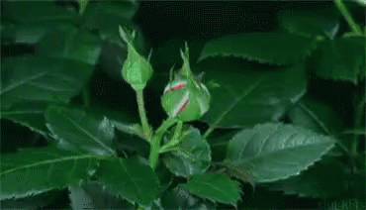

Slide 2
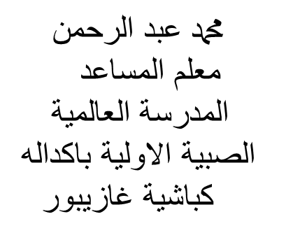
معرفة
الدرس
المعلم

Slide 3
ج
ب
الف

Slide 5
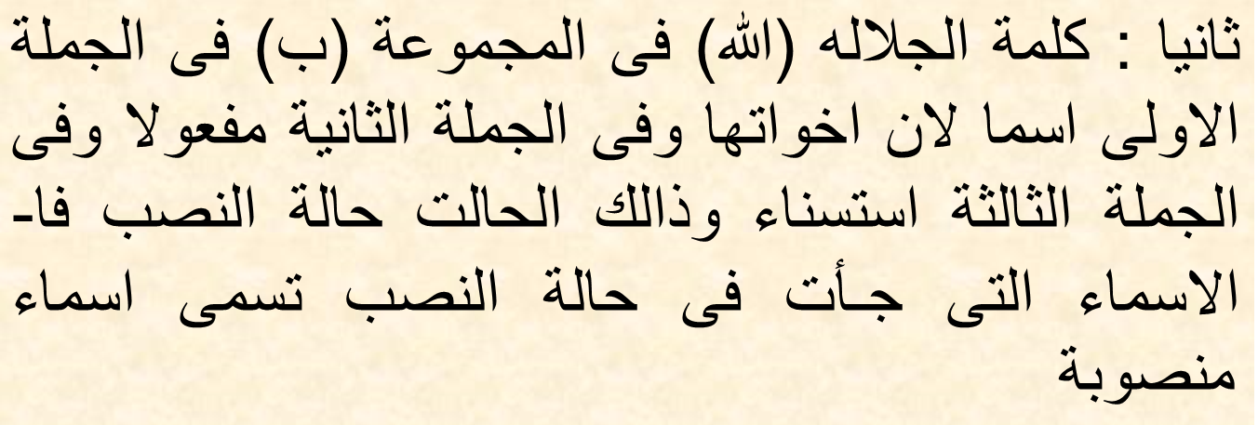
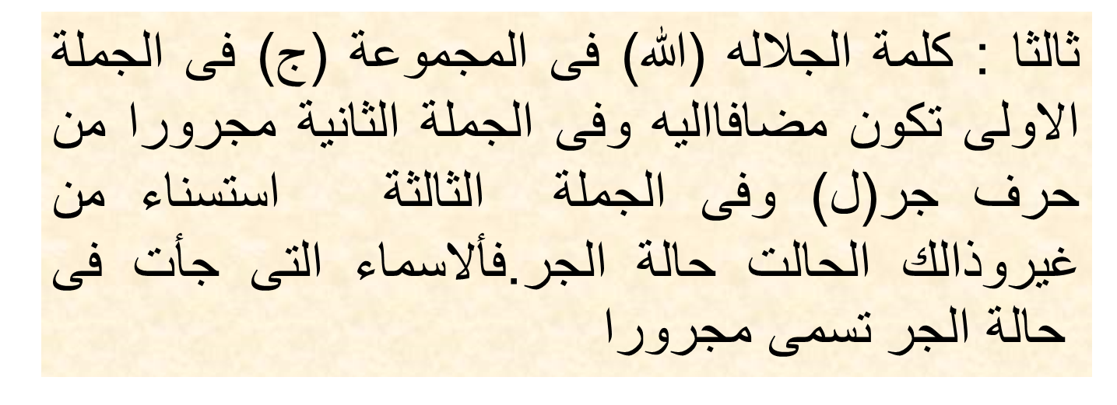

Slide 6
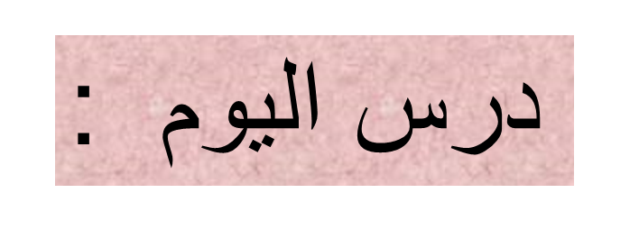

Slide 7
يمكن ان تقول نوع الاسم مثل الاعراب
يمكن ان تقول تعريف المرفوعات
يمكن ان تقول انواع المرفوعات
يمكن ان تعين انواع المرفوعات

Slide 8
القاعدة:
تعريف الاسماء المرفوعات:

Slide 9
اقسام المرفوعة:
اقسام المرفوعة الى ثمانية اقسام وهى
(١) الفاعل نحو : ختم الله على قلوبهم
(٢) نائب الفاعل نحو : قتل اصحاب الاخدود
(٣) المبتدأ نحو : الحمد لله رب العلمين
(٤) الخبر نحو : الله نور السموات والارض

Slide 10
(٥) خبر ان واخواتها نحو : ان الله عليمٌ خبيرٌ
(٦) اسم كان واخوتها نحو : كان اللهُ عليماً حكيماً
(٧) اسم ما ولا مشبهتين ب ليس نحو : ما هذا بشراً
(٨) خبر لا التى لنفى الجنس نحو : لا صاحب خير مذمومٌ

Slide 11
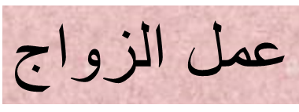
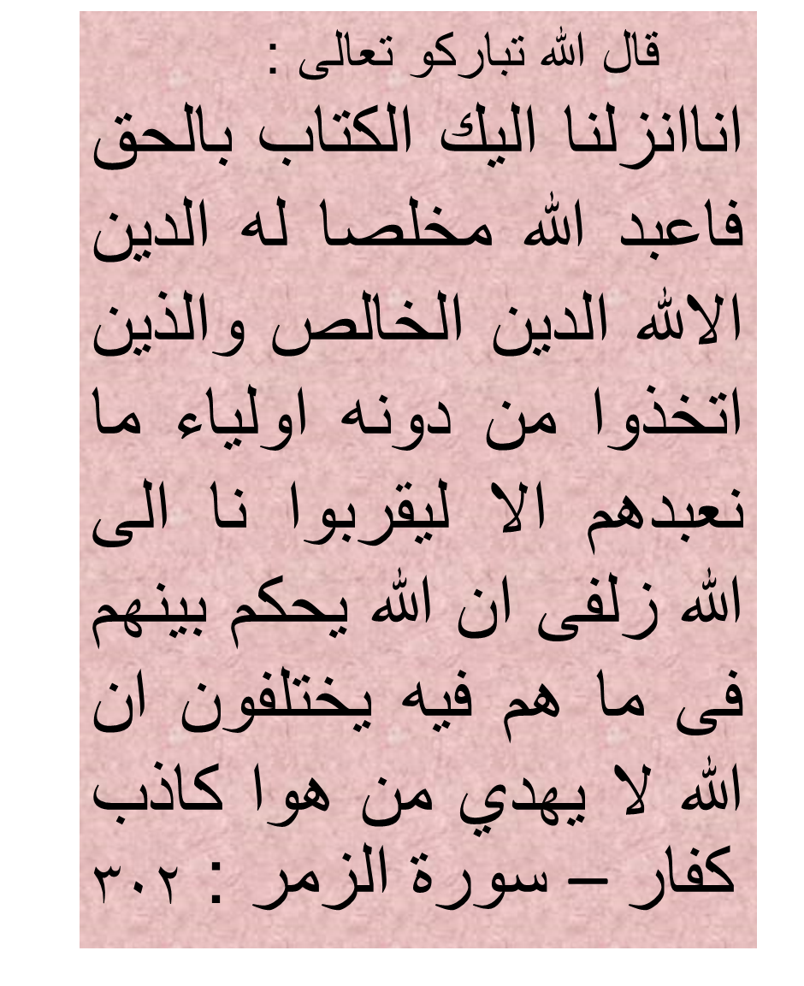

Slide 12
كم قسما للاسم باعتبار الاعراب
ما هو المرفوعات ؟
كم قسماللمرفوعات ؟ وما هى

Slide 13
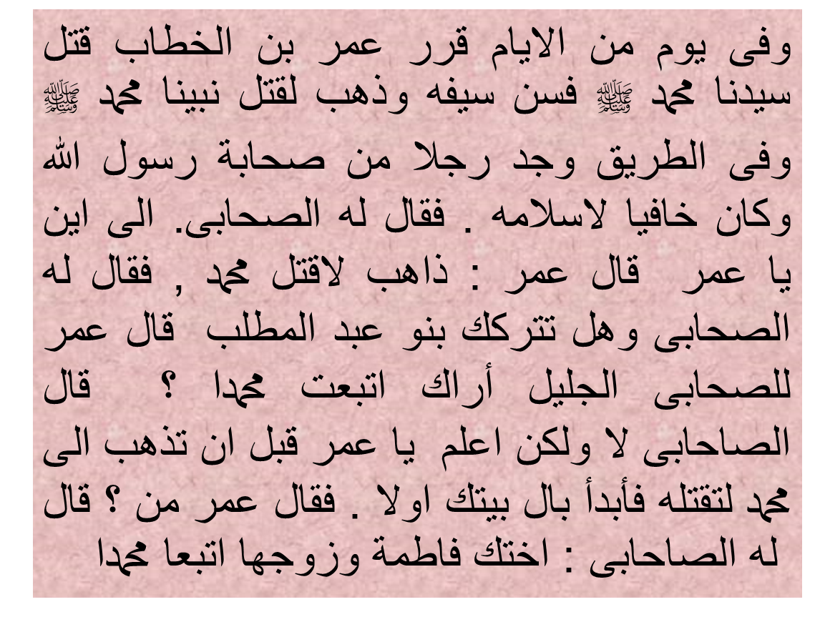
عمل المنزلى
اكتب الفاعل من الفقرة التالى

